Slide 1

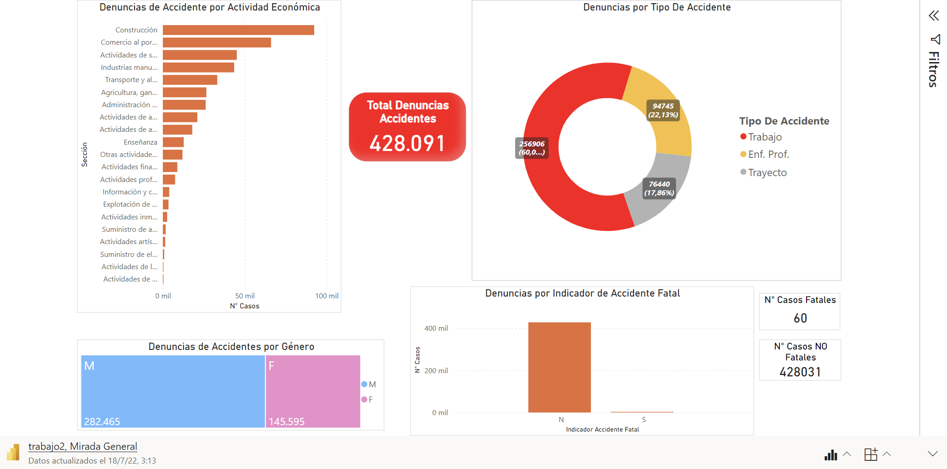
Microsoft Power BI

Slide 2
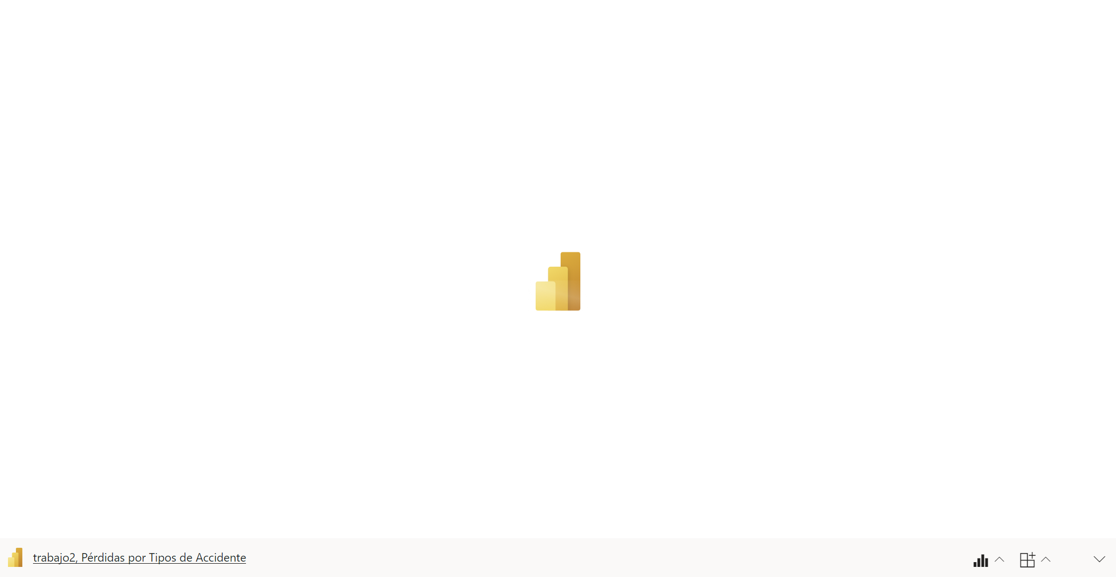

Slide 3


Slide 4
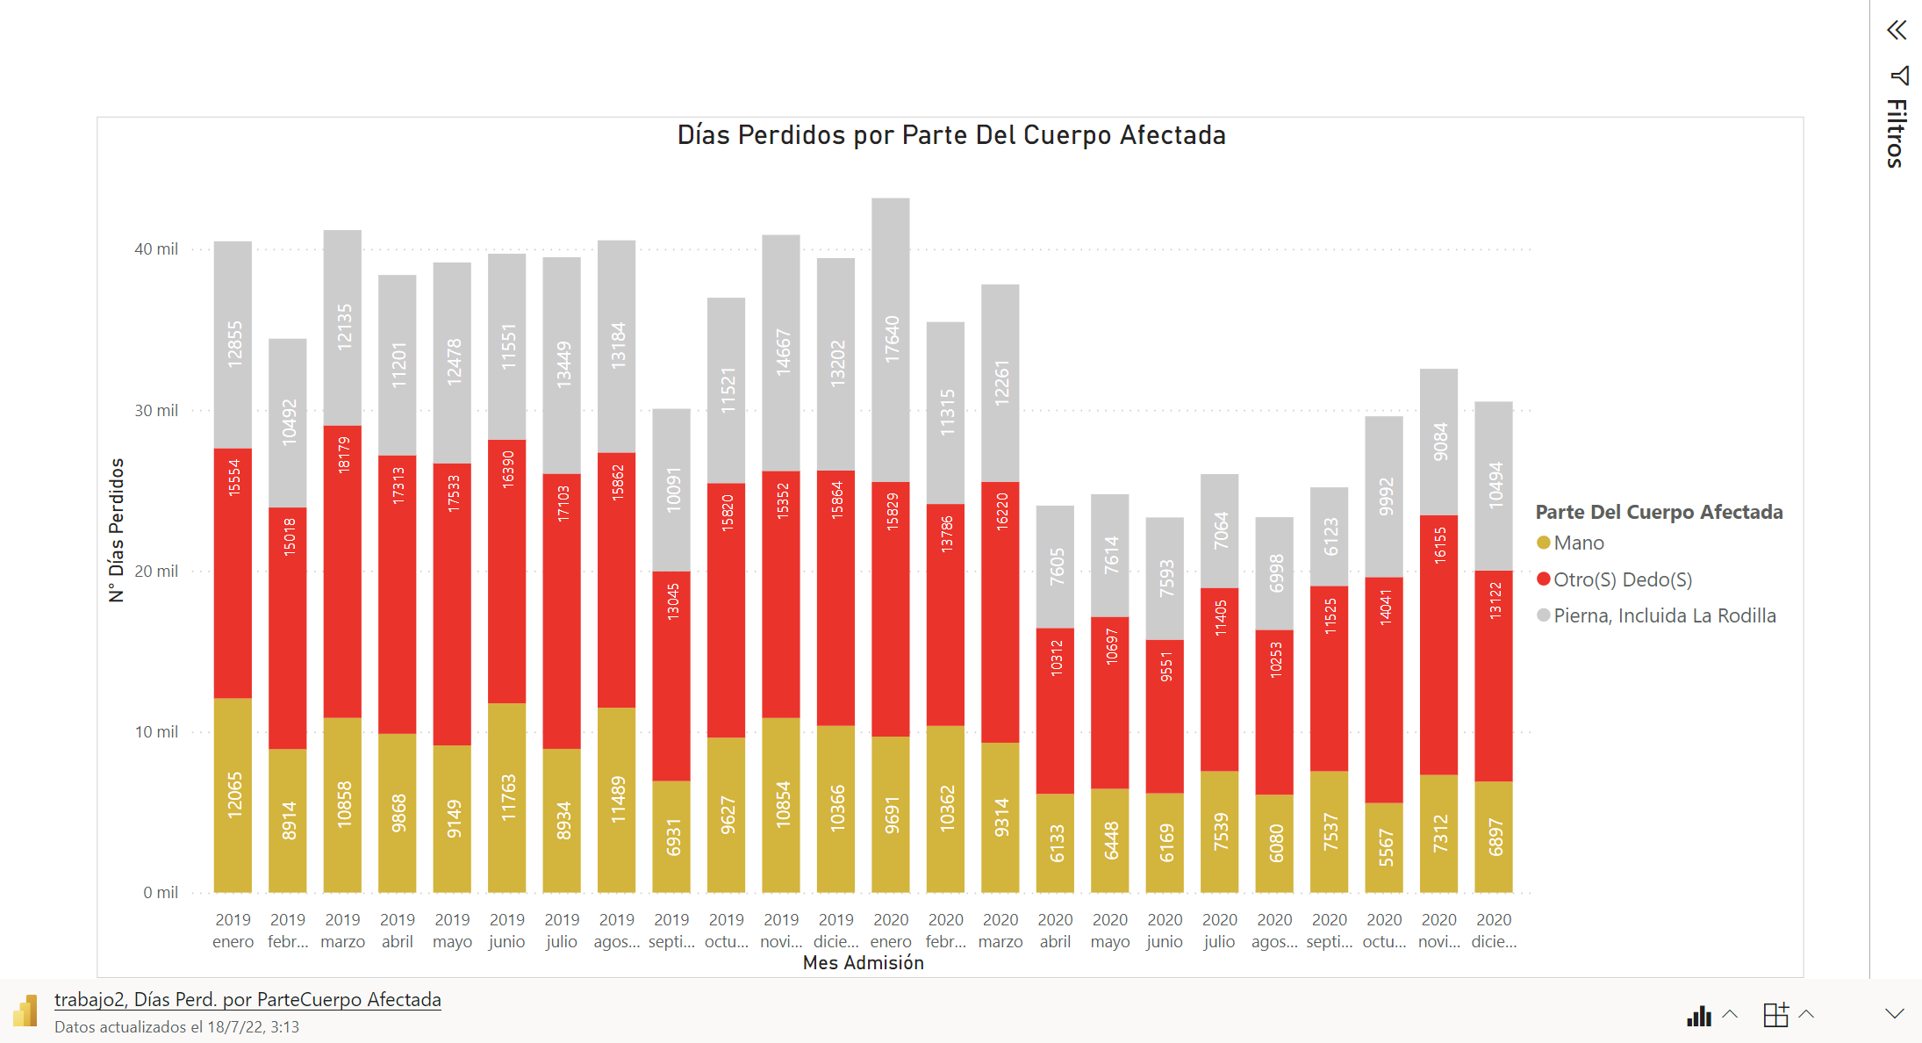

Slide 5
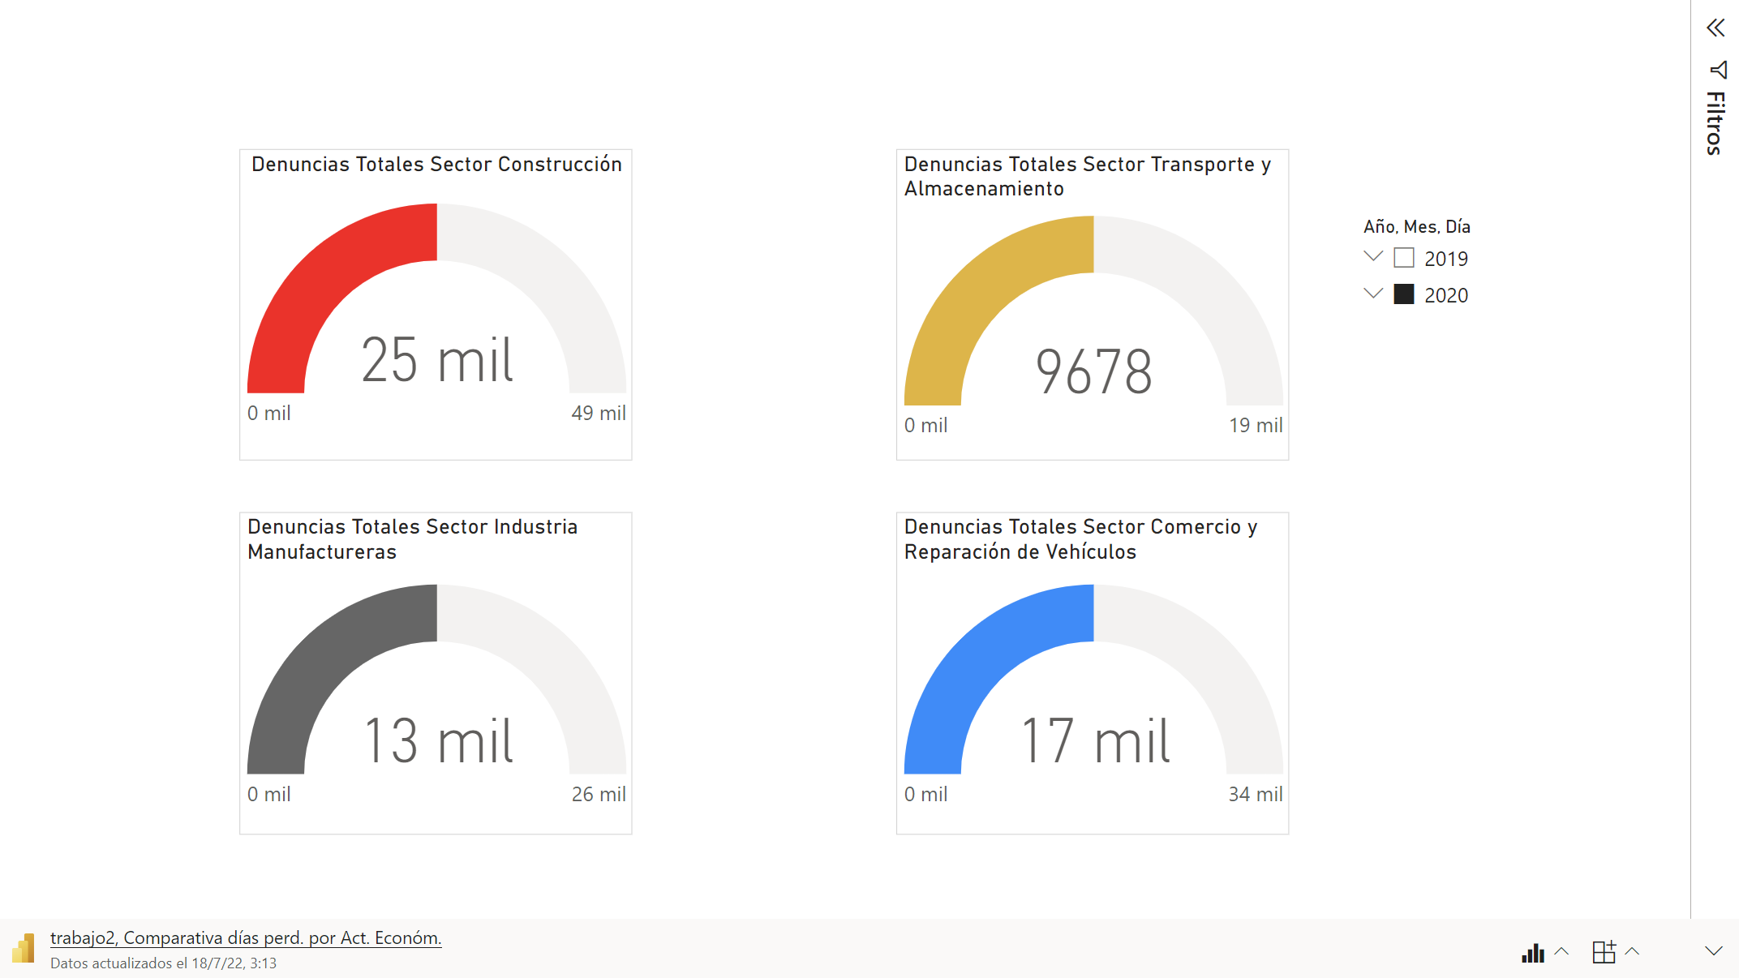

Slide 6

Volver a ejecutar el complemento
Microsoft Power BI
Después de instalar el complemento, puede iniciarlo seleccionando el botón del complemento en la ficha Insertar
En la pestaña Insertar
Insertar
Mis complementos
¿Necesita más ayuda?
Vuelve a tu explorador de Internet o copia este vínculo en tu explorador:
https://pages.store.office.com/addinsinstallpage.aspx?rs=es-ES&assetid=WA200003233&isWac=True&ui=es-ES&ad=ES

